Slide 1
Машинно обучение
за предсказване на температурата на встъкляване на полимери

Slide 2
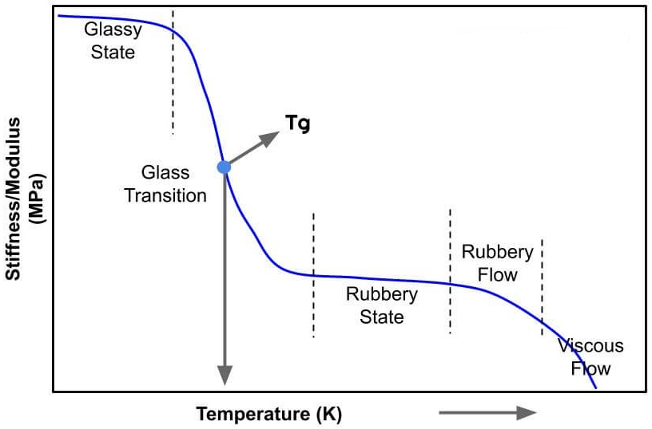
Температура на встъкляване
Температурата на встъкляване (Tg) е ключова характеристика на полимерите,
чиято стойност определя точката на прехода им от стъкловидно във високоеластично състояние

Slide 3
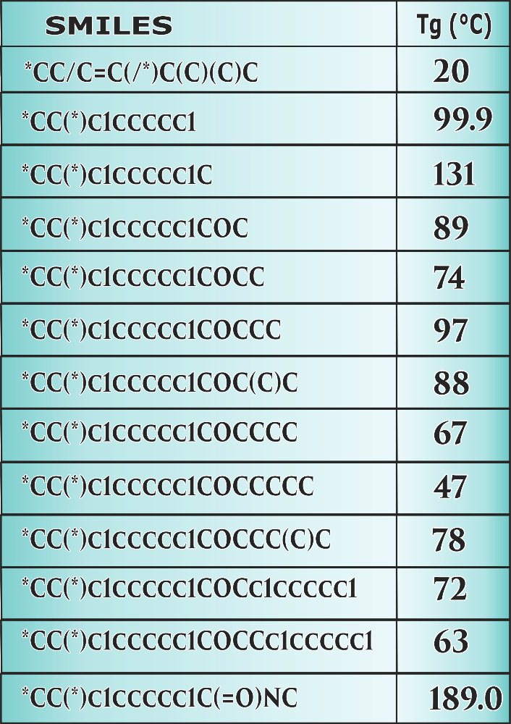
Данни за Полимери
Данните, бяха извлечени от научна публикация (с първоизточник базата данни за свойства на полимери PolyInfo), съдържат SMILES (система за oпростено линейно въвеждане на молекули) представяния на мономери както и температурите на стъкловиден преход (Tg) за съответният полимер в градуси Целзий.

Slide 4
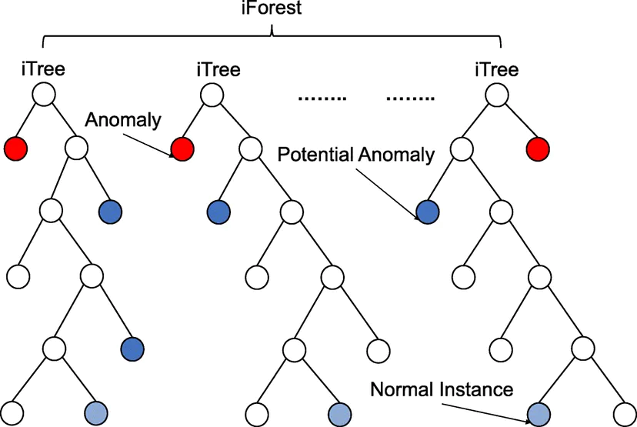
Dataset Cleaning
Isolation Forest is an unsupervised machine learning algorithm used primarily for anomaly detection, which identifies rare or unusual observations (outliers) in a dataset.

Slide 5
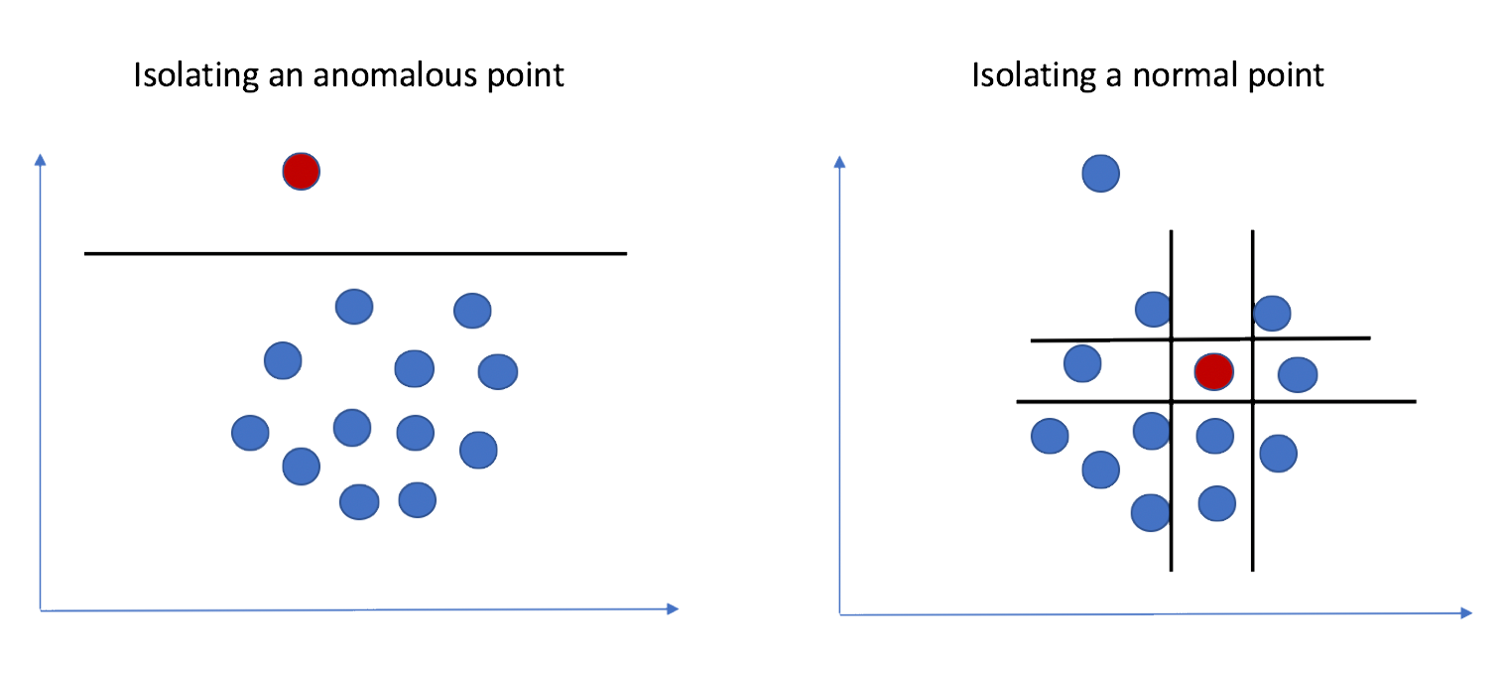

Slide 6
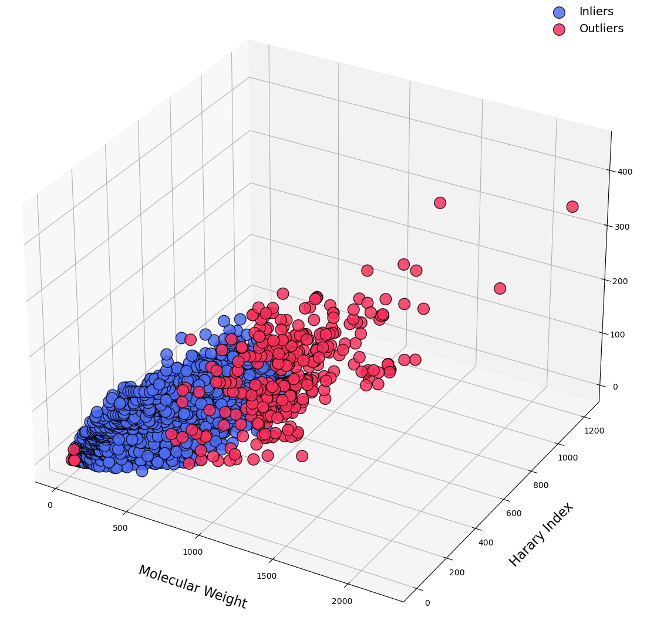
Isolation Forest – Outlier Detection

Slide 7
Графови невронни мрежи (GNNs)
Графовите невронни мрежи (GNNs) са модели за дълбоко обучение, създадени да работят с данни, представени във вид на графи. Това ги прави подходящи за задачи, при които връзките между обектите са от съществено значение, като например социални мрежи, молекулярна химия или системи за препоръки.

Slide 8
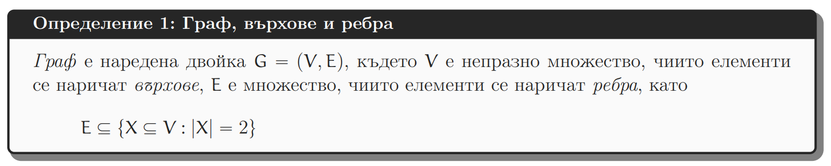
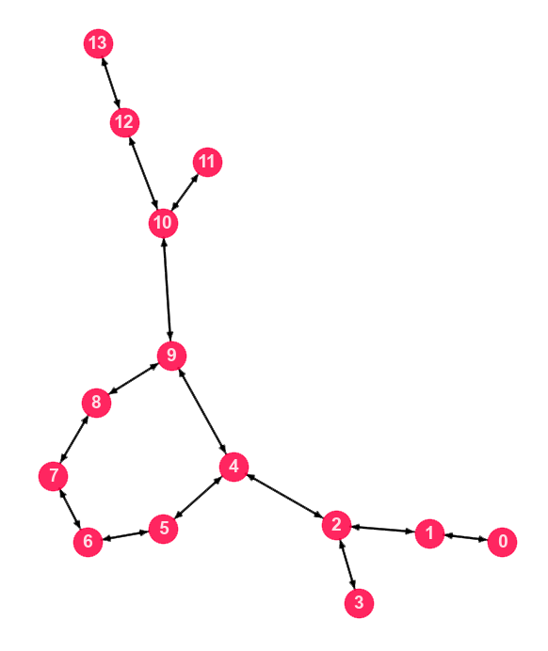
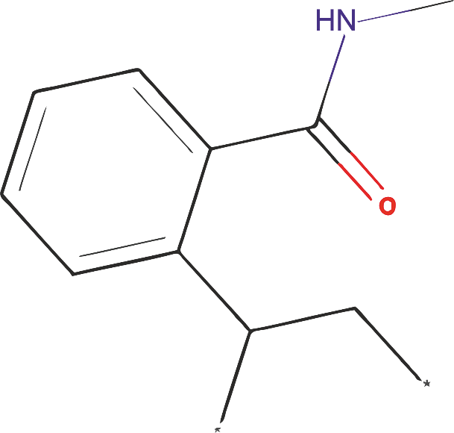

Slide 9
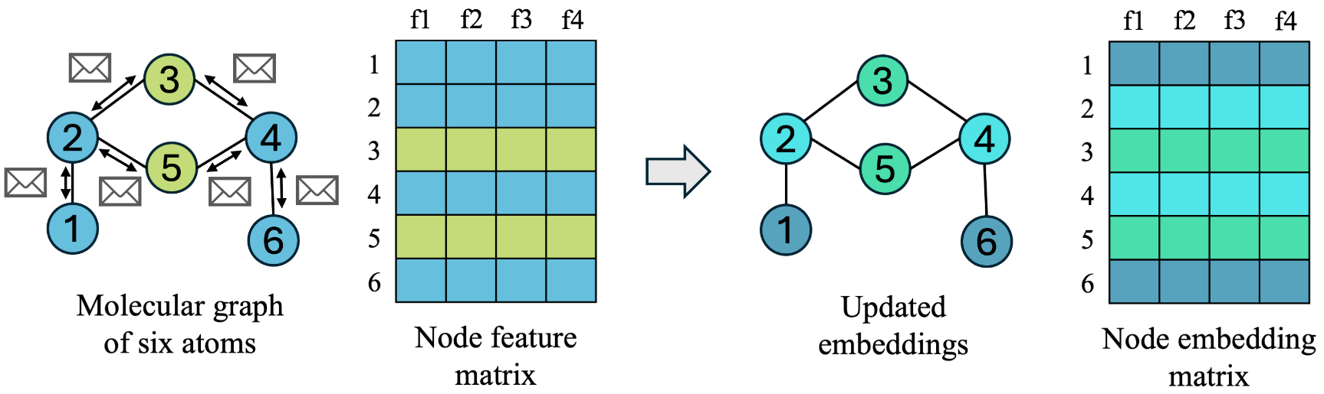
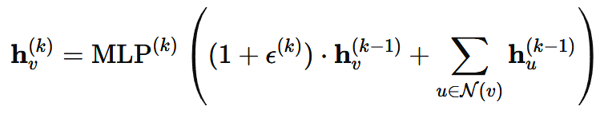
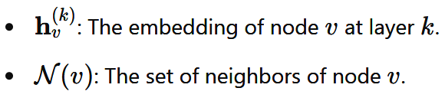
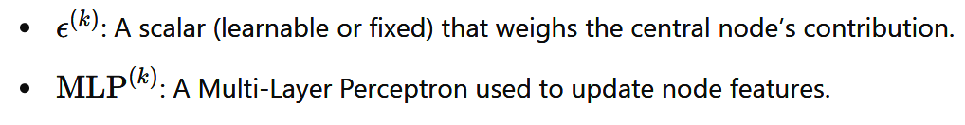

Slide 10
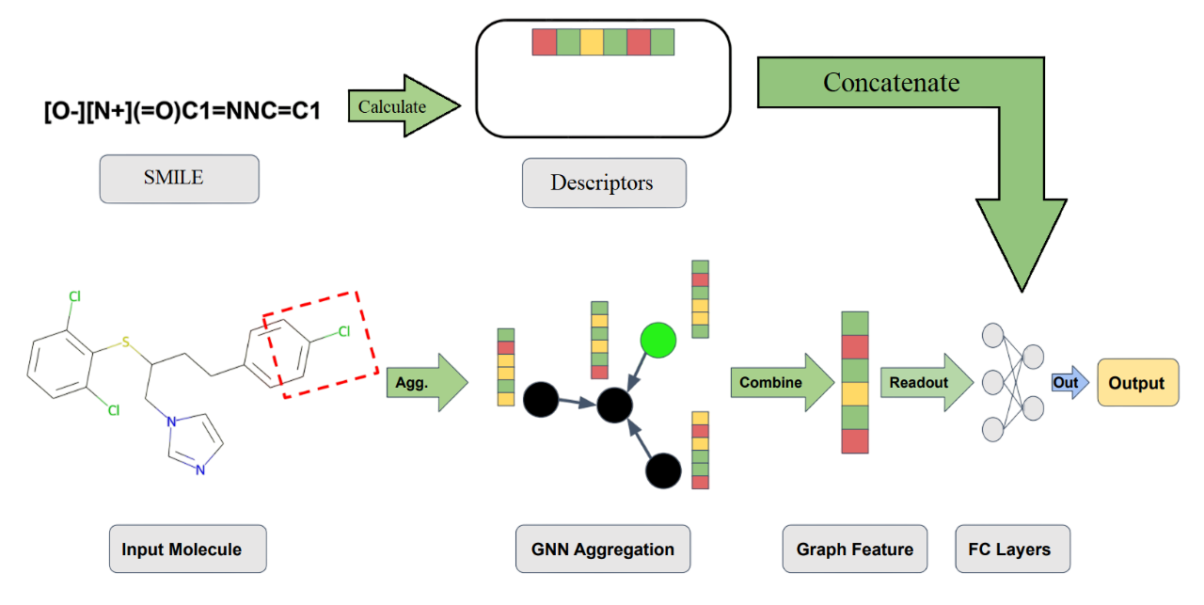

Slide 11
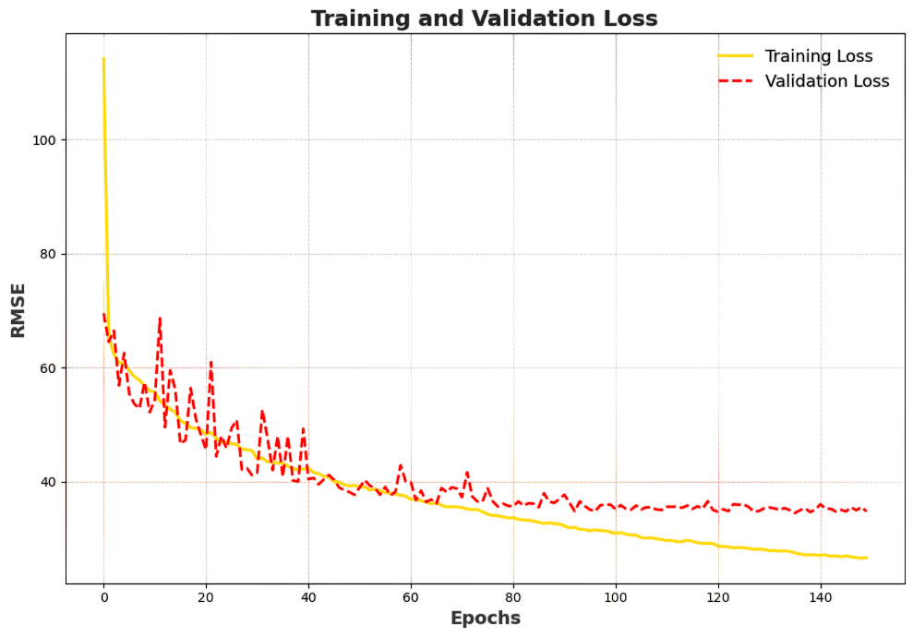
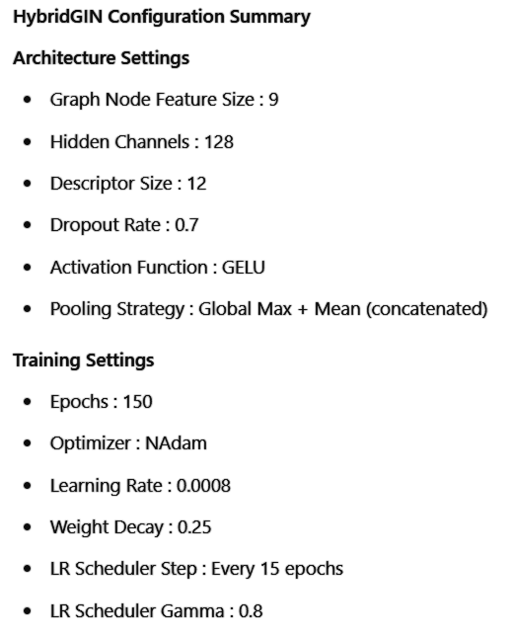

Slide 12
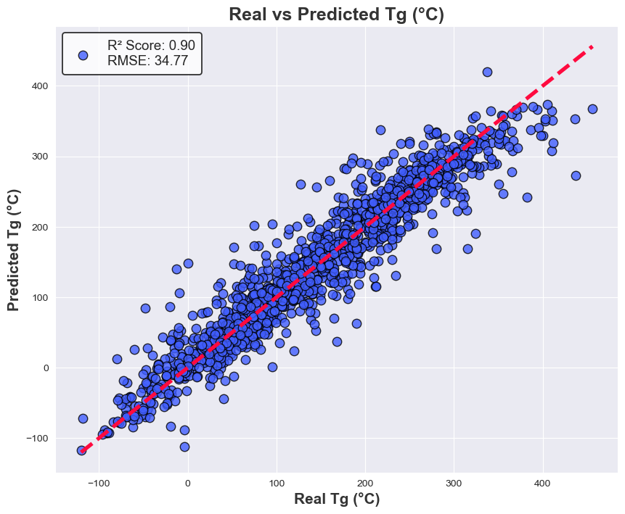
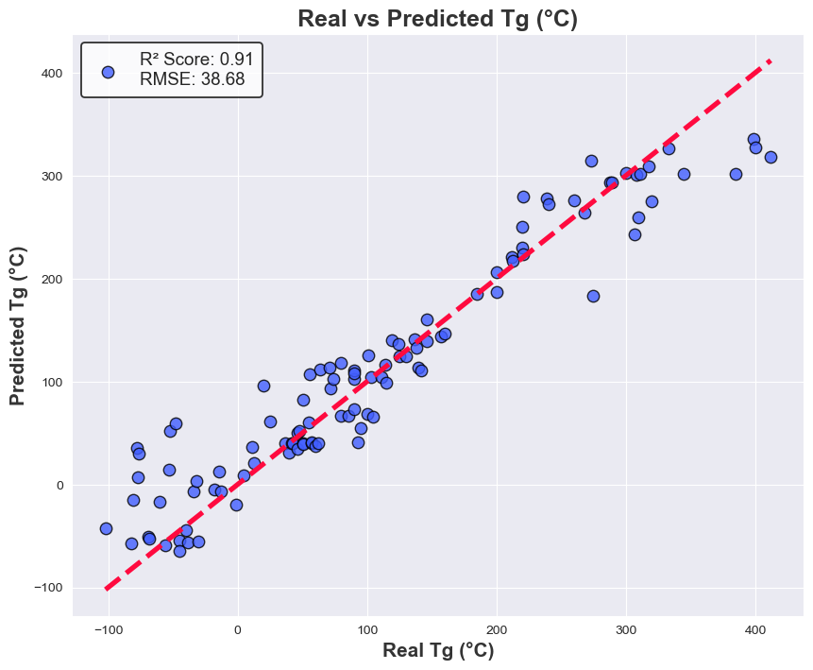
Validation and Training R² score

Slide 13
Thank you!
Do you have any questions?

